Slide 1
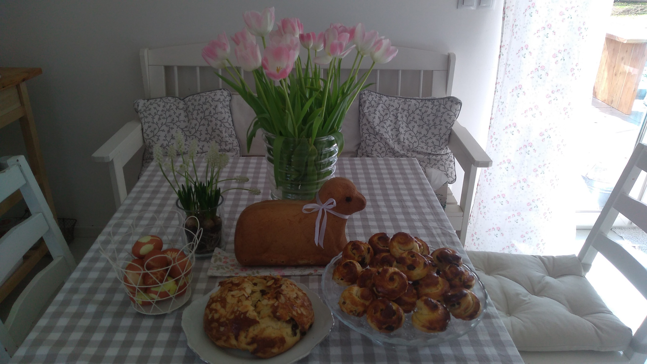
7.C,D
Lucka Vaculová

Slide 2
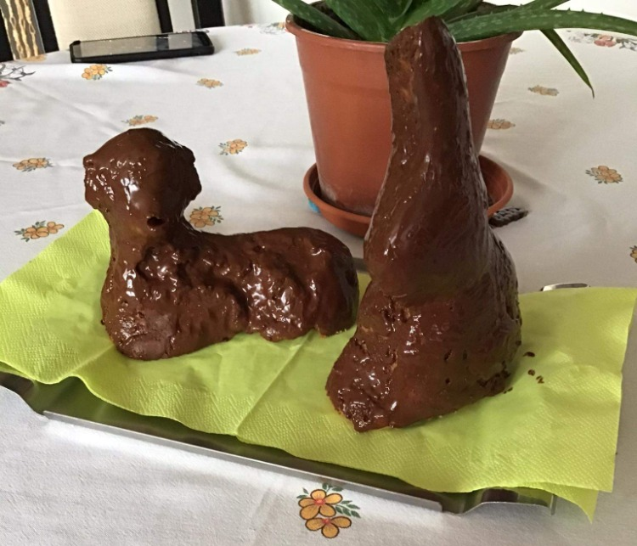
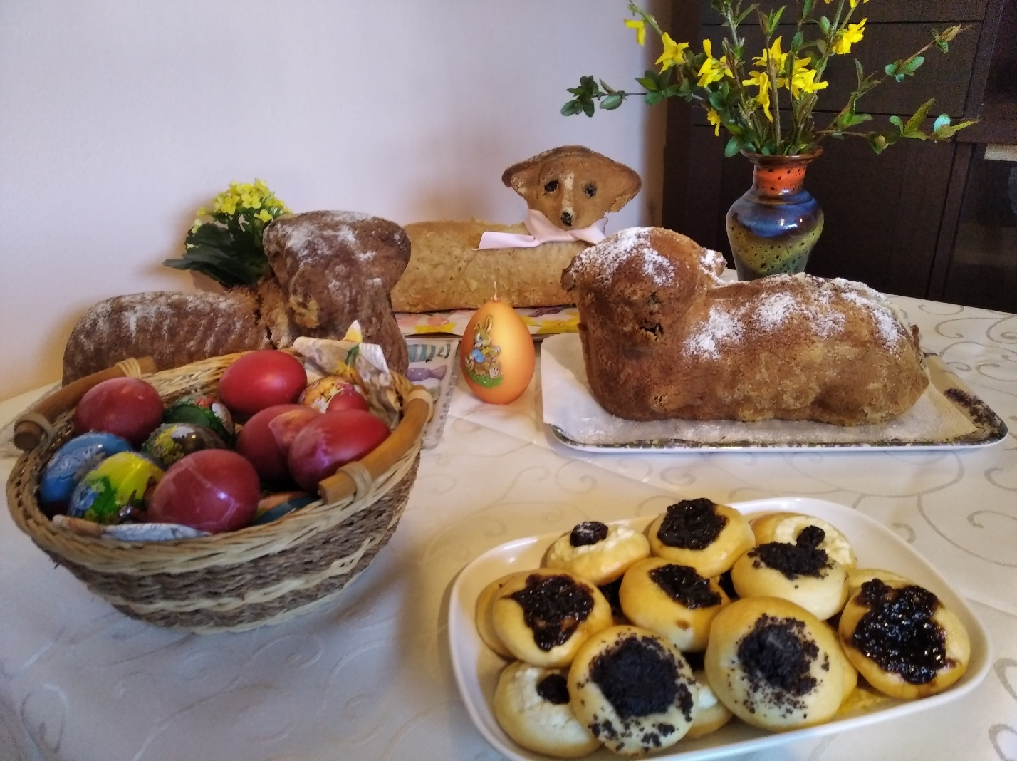
,,Práce se mi líbila, řekl bych, že mi i celkem šla což můžete ohodnotit sama. Přeji hezké prožití velikonočních svátků.
Martin Š.“
,,Dobrý den paní učitelko, posílám foto. Myslím si, že se mi práce povedla. Rodině jídlo chutnalo.
Tereza Hájková“

Slide 3
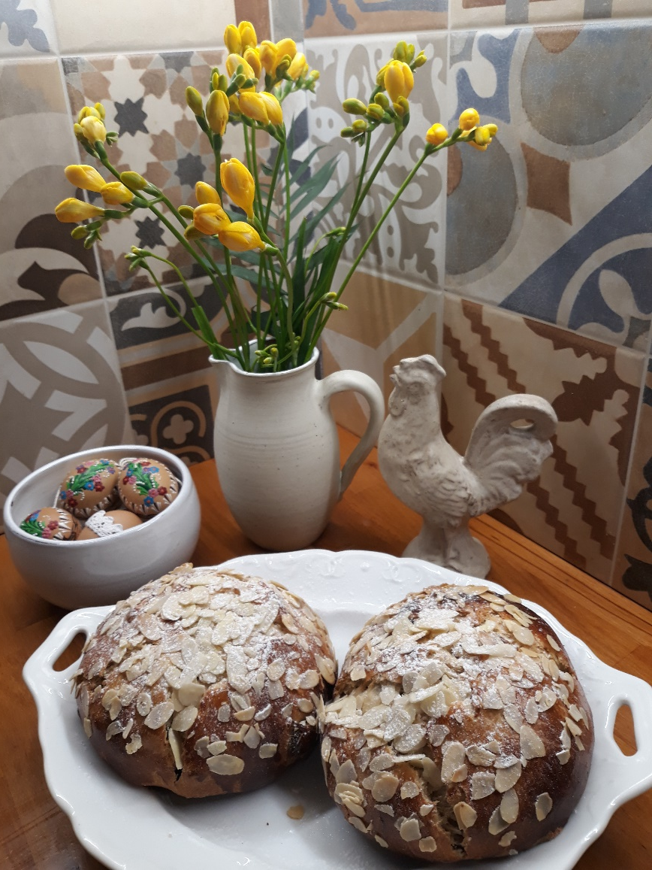
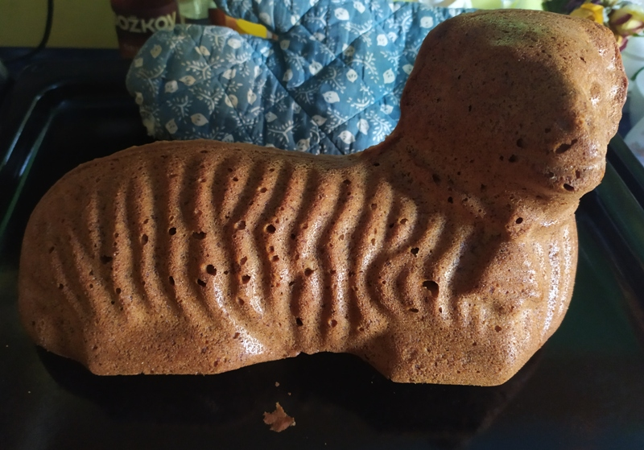
,,Dobrý den, paní učitelko,
dnes jsem pekla mazance. Práce mě bavila, myslím že se povedly. Přeji Vám hezké Velikonoce. Marie“
,,Dobrý den paní učitelko,
myslím, že se beránek povedl. Pečení je zábava a mě to moc bavilo. Těším se, až ho ochutnáme. Dan.“

Slide 4
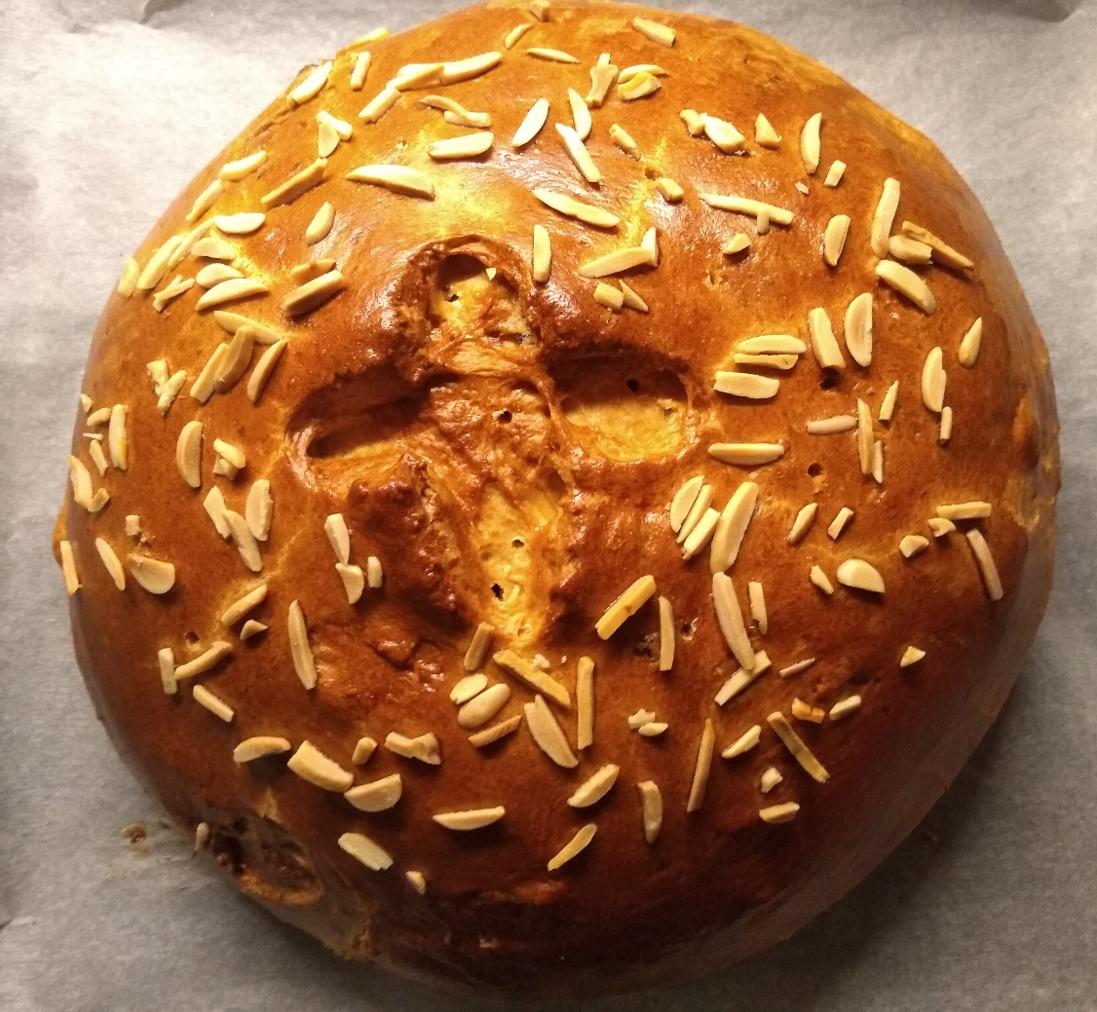
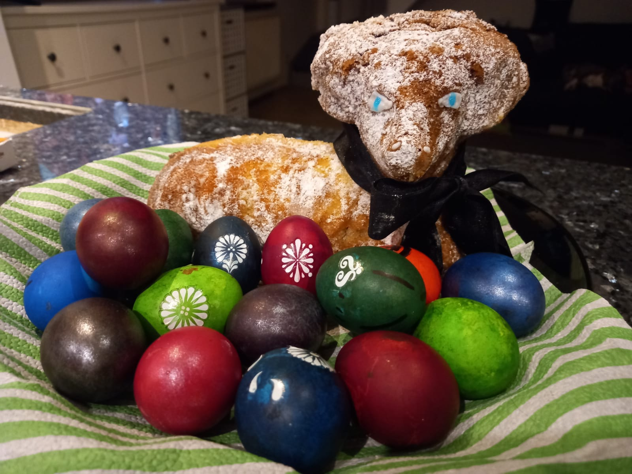
,,Dobrý den, paní učitelko,
upekla jsem bochánek (mazanec u nás se mu tak říká) :). Moc mě to bavilo a myslím, že se mi to i povedlo. Práce se mi také celkem dařila, dala bych tomu hodnocení- 9/10. Mamka mi trochu pomohla.
Pěkné Velikonoce. AH“
,,Dobrý den,
zasílám Vám fotku našeho beránka. Práce se nám dařila. Nikde se nám nepolámal atd. Výsledek byl dobrý. N.H.“

Slide 5
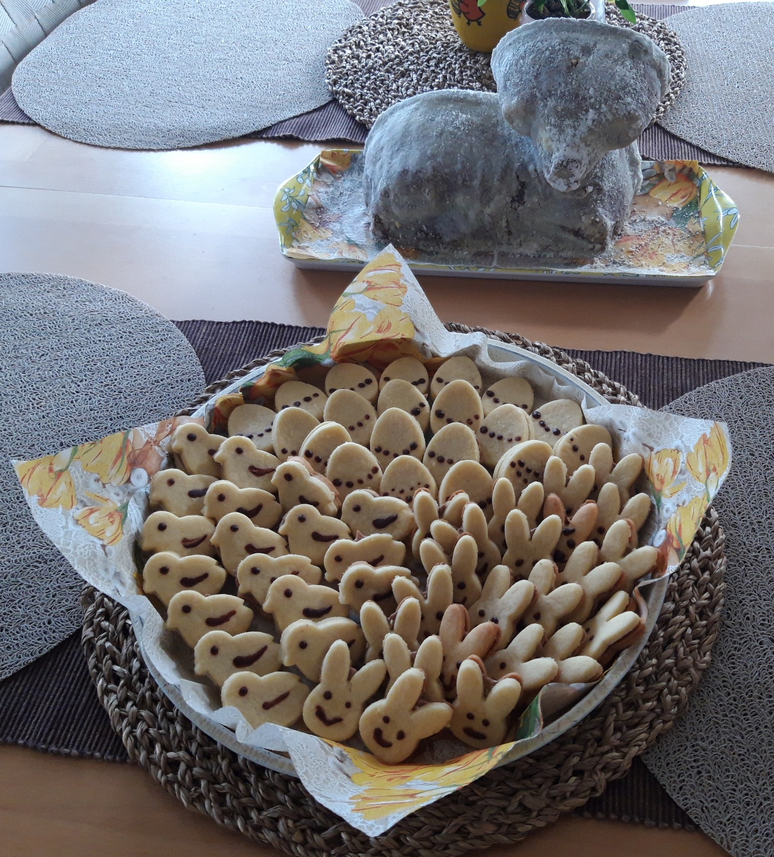
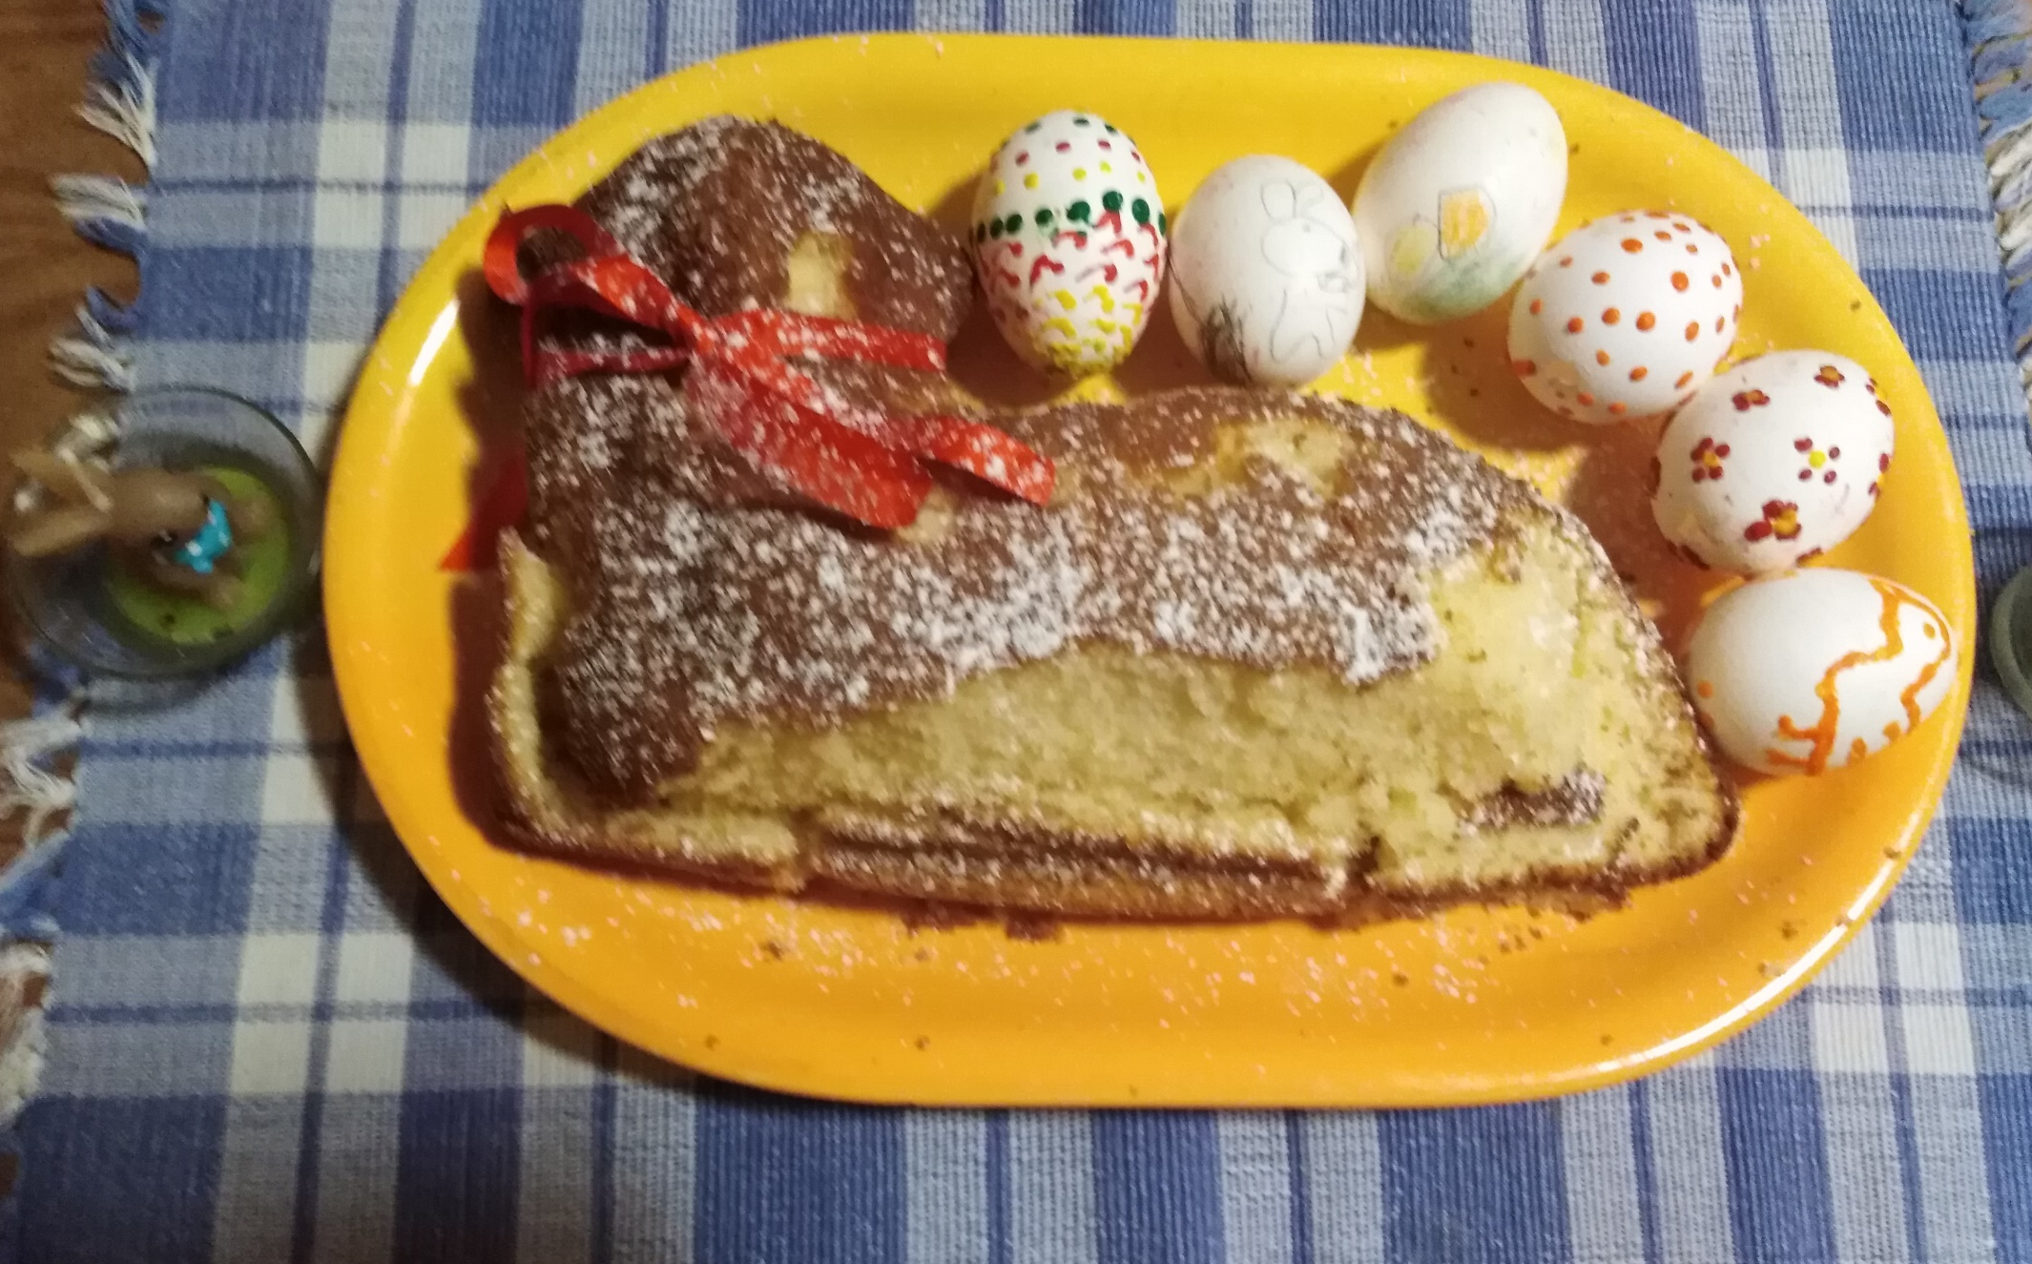
,,Beránek byl výborný ale nešel vyklopit z formy. Asi jsem ji špatně vysypala. Posílám ještě fotku naší výzdoby.“
Anna Č.
,,Práce byla docela jednoduchá i když někdy byly potíže :)“
Adam D.

Slide 6
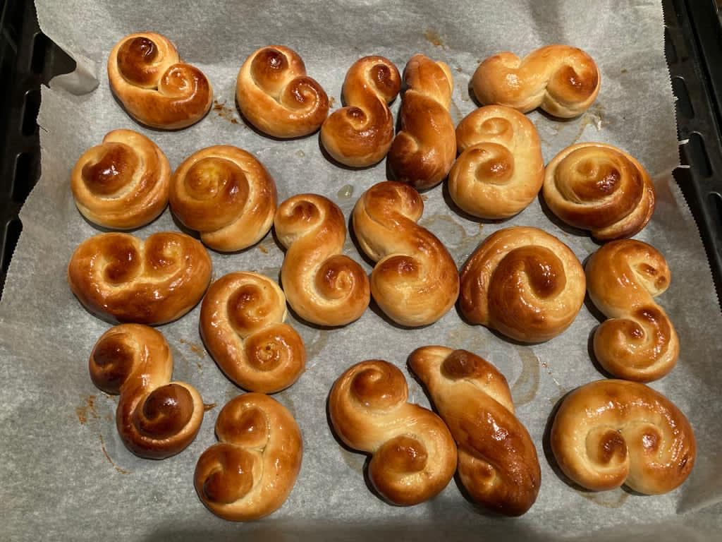
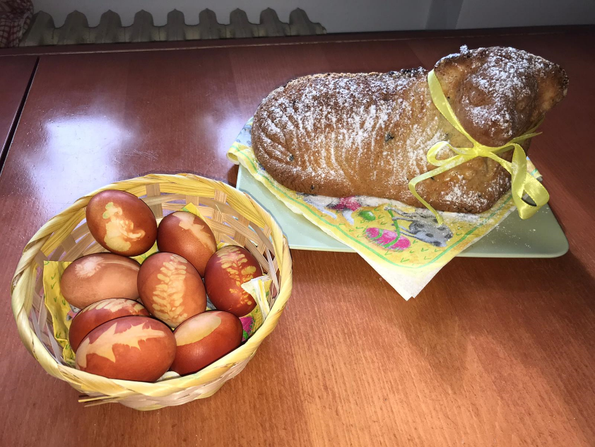
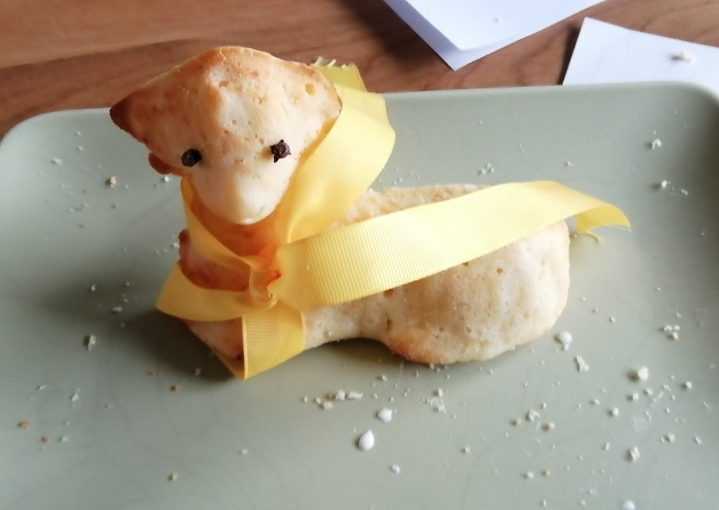
Anna Ch.
VELIKONOČNÍ JIDÁŠE
,,Letos jsme jidášky zkoušeli upéct poprvé a musím uznat že se nám opravdu povedly. Hodně mě bavilo motat je do různých smyček a tvarů. Potřeli jsme je medem a byly opravdu výborné. “
Ema B.
,,…než jsem stačil vyfotit, 3 beránci zmizely...“
Viktor Č.

Slide 7
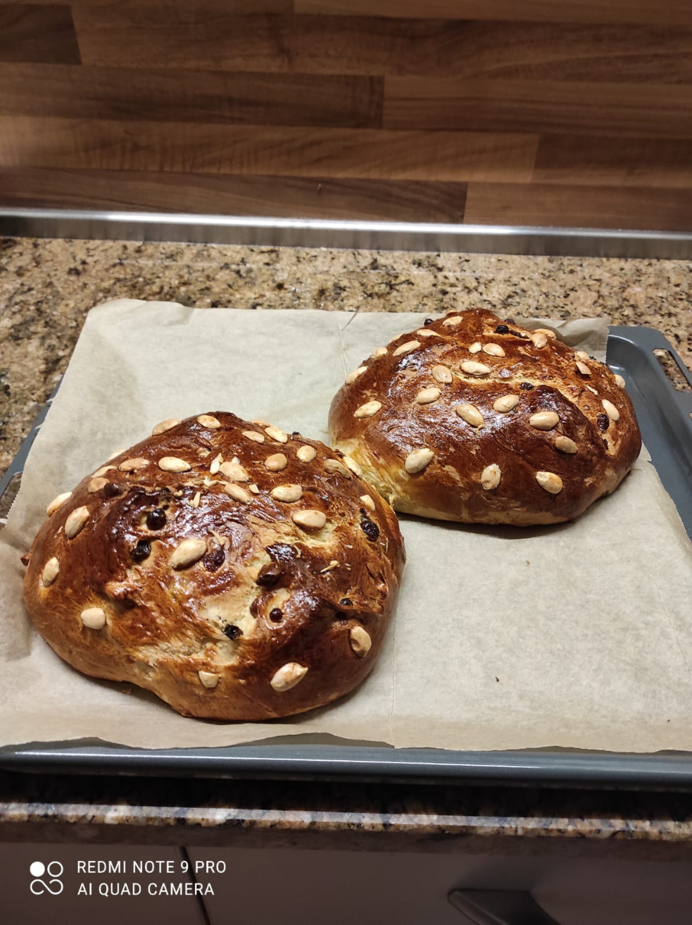
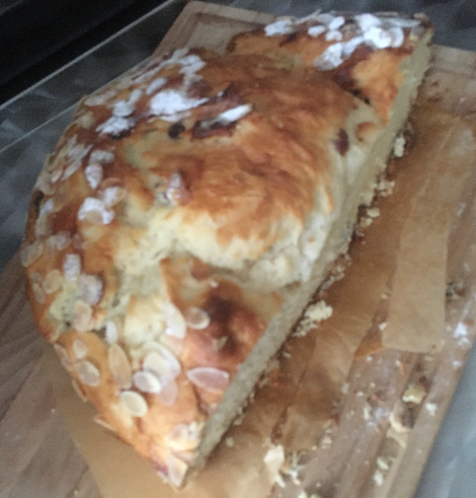
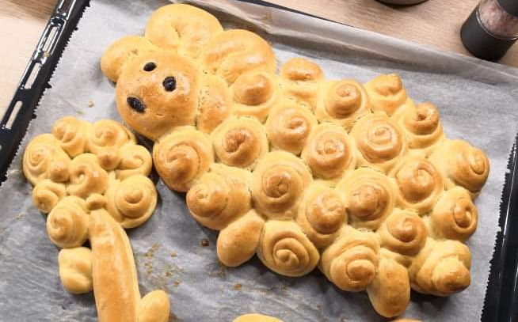
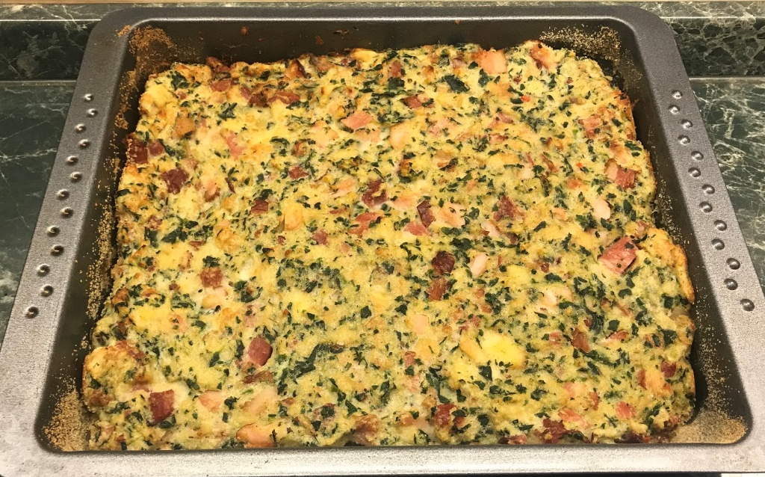
,,…mazanec mi chutná a myslím že se nám povedl“
,,Myslím si, že se mi mazance povedly…“ Anna S.
Natálie K.
Veronika T.

